Slide 1
Java程序设计
——第8章 流处理

Slide 2
第8章 文件和流
I/O流概述
文件及文件字节流处理
文件字符流的处理
过滤流
对象的序列化
其他常用的流

Slide 3
学习目标
Java.io包中流的分类
会读写文件
理解和会使用过滤流
使用对象流保存对象的状态

Slide 4
8.1 I/O流概述
Java输入/输出流的功能
  读写外存文件
  读写缓冲
  网络数据通信
  多线程间的通信
Java把这些不同类型的输入、输出源抽象为流（stream），统一处理

Slide 5
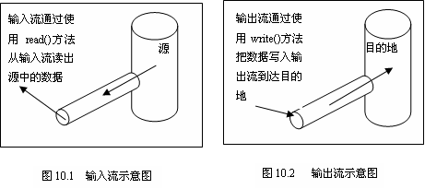
输入流
输出流

Slide 6
流的划分
按数据流的读写方向不同，分为：
  输入流
  输出流
按流的数据单位不同，分为
  字节流（InputStream/OutputStream）
  字符流 (Reader/Writer)
按流建立方式,分为
  节点流
  过滤流

Slide 7
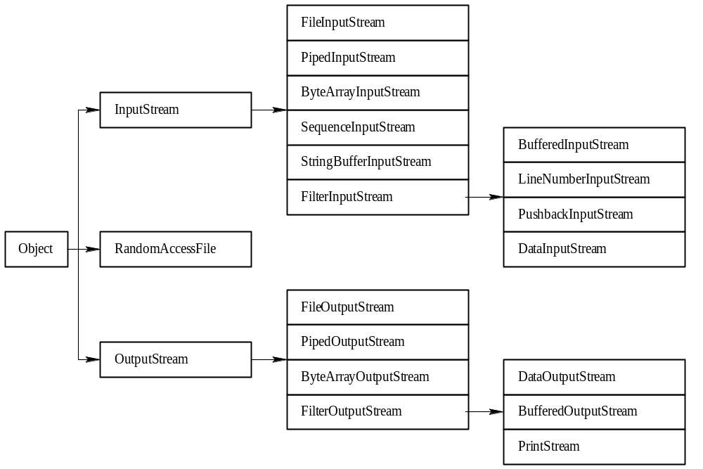
8.1.1 I/O流的层次

Slide 8
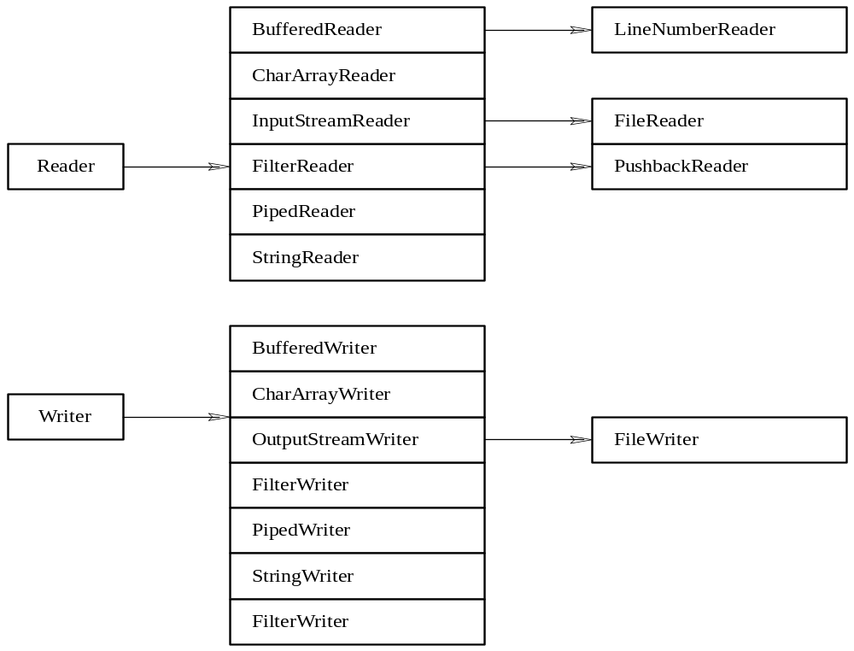
2．字符流（ Reader/Writer ）

Slide 9
分类 | 字节输入流 | 字节输出流 | 字符输入流 | 字符输出流
抽象基类 | InputStream | OutputStream | Reader | Writer
访问文件 | FileInputStream | FileOutputStream | FileReader | FileWriter
访问数组 | ByteArrayInputStream | ByteArrayOutputStream | CharArrayReader | CharArrayWriter
访问管道 | PipedInputStream | PipedOutputStream | PipedReader | PipedWriter
访问字符串 |  |  | StringReader | StringWriter
缓冲流 | BufferedInputStream | BufferedOutputStream | BufferedReader | BufferedWriter
转换流 |  |  | InputStreamReader | OutputStreamWriter
对象流 | ObjectInputStream | ObjectOutputStream
打印流 |  | PrintStream |  | PrintWriter
特殊流 | DataInputStream | DataOutputStream

Slide 10
8.2 文件处理
I/O处理中，最常见的是对文件的操作，java.io包中有关文件处理的类有：File、FileInputStream、FileOutputStream、FileReader、FileWriter 、 RamdomAccessFile等

Slide 11
8.2.1 File文件类
File类
  用来描述文件对象的属性,不用来进行文件的读/写操作
  它既可以表示文件，也可以表示目录
  使用它提供的方法，我们可以得到所指对象的描述信息，包括名称、存在否、读/写权限、路径等等。

Slide 12
注意：
当我们在Windows环境使用路径时，其分隔符不能是单一的“\”符号，因为符号“\”已经被转义了。例如：
  c:\jbuilder3\java\bin （×）
  c:\\jbilder3\\java\\bin （√）

Slide 13
File类常用方法：
public File(String path)；
public File(String path,String name)
public File(File dir,String name)；
String getName( )；
String getPath( )；
String getAbsolutePath( )；
String getParent( )；
String renameTo(File newName);

Slide 14
◇ 文件属性相关方法
boolean exists( )；
boolean canWrite( )；
boolean canRead( )；
boolean isFile( )；
boolean isDirectory( )；
long lastModified( );
long length( );

Slide 15
boolean delete( );
boolean createNewFile()
boolean mkdir( );
String[] list( );
String[] list(FilenameFilter filter)
P189【例8-1】 读取文件夹中所有java源文件

Slide 16
FileInputStream和FileOutputStream
构造方法：
FileInputStream(File file)
FileInputStream(String name)
FileOutputStream(File file)
FileOutputStream(File file, boolean append)
FileOutputStream(String name)
FileOutputStream(String name, boolean append)

Slide 17
1．FileInputStream
◇ 从字节流中读取数据：
int read( );
int read( byte b[ ] );
int read( byte b[ ], int off, int len );
int available( );
long skip( long n )；
close( );

Slide 18
◇ 使用字节输入流中的标记：
boolean markSupported( );
void mark( int readlimit );
void reset( ); //把读指针重新指向用mark方法所记录的位置
P189【例8-2】 顺序读取文本文件并输出

Slide 19
2．FileOutputStream
◇ 往字节输出流中写入数据：
void write( int b );
void write( byte b[ ] );
void write( byte b[ ], int off, int len );
void flush( ) ;
void close( );

Slide 20
try {
FileInputStream fis = new FileInputStream("D:\\text.txt");
FileOutputStream fos=new FileOutputStream(“D:\\text2.txt”); //输出流
System.out.print("content of text is : ");
int b;
while ((b = fis.read()) != -1) {
System.out.print((char) b);
fos.write(b); //写入
}
fis.close();
fos.close();
} catch (Exception e) {
System.out.println(e);
}

Slide 21
8.4 字符流的处理
汉字在文件中占用两个字节，如果使用字节流，读取不当会出现乱码。
Java中提供了处理以16位的Unicode码表示的字符流的类，即以Reader和Writer 为基类派生出的一系列类。

Slide 22
Reader和Writer
Reader和Writer这两个类是抽象类，只是提供了一系列用于字符流处理的接口，可通过使用由它们派生出来的子类对象来处理字符流。
FileReader和FileWriter主要用来处理文件字符流

Slide 23
1．FileReader和FileWriter
构造方法
FileReader(File file)
FileReader(String fileName)
FileWriter(File file)
FileWriter(String fileName)
FileWriter(String fileName, boolean append)

Slide 24
1．FileReader类
◇ 读取字符
public int read() throws IOException;
public int read(char cbuf[])
public int read(char cbuf[],int off,int len)
◇ 关闭流
public abstract void close()

Slide 25
2． FileWriter类
向输出流写入字符
public void write(int c)
public void write(char cbuf[])
public abstract void write(char cbuf[],int off,int len)
public void write(String str)
public void write(String str,int off,int len)

Slide 26
◇ flush( )
输出所有被缓存的字节。
◇ 关闭流
public abstract void close()

Slide 27
try {
FileReader fis = new FileReader("D:\\text.txt");
FileWriter fos=new FileWriter(“D:\\text2.txt”); System.out.print("content of text is : ");
int b;
while ((b = fis.read()) != -1) {
System.out.print((char) b);
fos.write(b);
}
fis.close();
fos.close();
} catch (Exception e) {
System.out.println(e);
}

Slide 28
8.2.3随机访问文件
InputStream 和OutputStream 是顺序访问流，即只能对文件进行顺序地读/写。
RandomAccessFile随机访问文件允许对文件内容进行随机读/写。
RandomAccessFile类创建的流可以从流中读取基本类型的数据、读取一行数据、或者读取指定长度的字节数。
RandomAccessFile类既不是InputStream的子类，也不是OutputStream的子类。

Slide 29
RandomAccessFile介绍
◇ 构造方法：
RandomAccessFile(String name,String mode);
  参数mode是打开方式，r表示只读，rw表示可读写。
RandomAccessFile(File file,String mode);

Slide 30
◇ 文件流指针的操作
int read() write(int b)
Int read(byte[] b) write(byte[] b)
string readLine()
boolean readBoolean() writeBoolean()
int readInt() writeInt(int v)
float readFloat() writeFloat(float f)
char readChar() writeChar(char c)
writeChars(String s)
void seek( long pos );
long getLength();
int skipBytes( int n );

Slide 31
P191【例8-3】
使用RandomAccessFile读写整形数据

Slide 32
8.4.2 InputStreamReader和OutputStreamWriter
Java.io包中用于将字节流转化为字符流
◇ 生成流对象
public InputStreamReader(InputStream in);
public OutputStreamWriter(OutputStream out);
public OutputStreamWriter(OutputStream out,String encode);
FileInputStream fis = new FileInputStream("D:\\text.txt");
InputStreamReader read=new InputStreamReader(fis);
int b;
while ((b = read.read()) != -1)
{
System.out.print((char) b);
}
fis.close();
read.close();

Slide 33
◇ 读入和写出字符
基本同Reader和Writer。
◇ 获取当前编码方式
public String getEncoding();
◇ 关闭流
public void close()

Slide 34
8.4.3 BufferedReader和BufferedWriter
BufferedReader和BufferedWriter是关于Reader和Writer的过滤流，
除了Reader和Writer中提供的基本的读写方法外，增加对整行字符的处理，能够一次读取一行文本。

Slide 35
◇ 生成流对象
public BufferedReader(Reader in);
public BufferedReader(Reader in, int sz);
public BufferedWriter(Writer out);
public BufferedWriter(Writer out, int sz);

Slide 36
◇ 读入/写出字符
public String readLine() //输入流方法
public void newLine() //输出流方法

Slide 37
P194【例8-4】一个BufferedReader的例子。

Slide 38
8.3 过滤流
过滤流在读/写数据的同时，提供了同步机制，使得某一时刻只有一个线程可以访问一个I/O流，以防止多个线程同时对一个I/O流进行操作所带来的意想不到的结果。
protected volatile InputStream in;

Slide 39
8.3.1过滤流类层次
过滤流类层次如下所示：
  java.lang.Object
  |
  +----java.io.InputStream
  |
  +----java.io.FilterInputStream
为了使用一个过滤流，必须首先把过滤流连接到某个输入/出流上,例如：
FilterInputStream( InputStream in );
FilterOutputStream( OutputStream out );

Slide 40
8.3.2几种常见的过滤流
◇ BufferedInputStream和BufferedOutputStream 缓冲流，用于提高输入/输出处理的效率。
◇ DataInputStream 和 DataOutputStream 不仅能读/写数据流，而且能读/写各种的java语言的基本类型，如：boolean，int，float等。
◇ LineNumberInputStream 除了提供对输入处理的支持外，LineNumberInputStream可以记录当前的行号。
◇ PrintStream 打印流的作用是把Java语言的内构类型以其字符表示形式送到相应的输出流。

Slide 41
8.5对象的序列化(Serialization)
1．什么是序列化
对象的寿命通常随着生成该对象的程序的终止而终止。有时候，可能需要将对象的状态保存下来，在需要时再将对象恢复。我们把对象的这种能记录自己的状态以便将来再生的能力，叫做对象的持续性（persistence）。对象通过记录描述自己状态的数值实现持久性，这个过程叫对象的序列化（Serialization）。

Slide 42
8.5.2 序列化方法
在java.io包中，接口Serializable用来实现对象序列化，实现了Serializable接口的类的对象就可以被序列化。
类中的非transient非静态成员变量都可以被序列化

Slide 43
1． 定义一个可序列化对象
import java.io.Serializable;
public class ep8_5 implements Serializable {
int id; // 学号
String name; // 姓名
int age; // 年龄
String department; // 系别
public ep8_5(int id, String name, int age, String department) {
this.id = id;
this.name = name;
this.age = age;
this.department = department;
}
}

Slide 44
2． 构造对象的输入/输出流
要序列化一个对象，必须使用对象输入/输出流将对象状态保存下来，使用时再将对象状态恢复
java.io包中，ObjectInputStream和ObjectOutputStream过滤流可用来读写对象
readObject()
writeObject()

Slide 45
8.5.3 序列化的注意事项
1．序列化能保存的元素
只能保存对象的非静态成员变量，不能保存任何的成员方法和静态的成员变量，而且序列化保存的只是变量的值，对于变量的任何修饰符，都不能保存。
2．transient关键字
对于某些类型的对象，用transient关键字标明的，其状态是瞬时的，这样的对象是无法保存其状态的

Slide 46

P196 [例8-6]对象输入/输出流

Slide 47
8.6其它常用的流
8.6.1 管道流PipedInputStream/PipedOutputStream
管道用来把一个程序、线程或代码块的输出连接到另一个程序、线程或代码块的输入。
管道输入流作为一个通信管道的接收端，管道输出流作为发送端。
使用管道之前，管道输出流和管道输入流必须进行连接

Slide 48
在构造方法中连接
  PipedInputStream(PipedOutputStream s)
  PipedOutputStream(PipedInputStream s)
用connect()方法建立连接
  input.Connect(PipedOutputStream s)
  output.connect(PipedInputStream s)
P199 例8-7 使用管道流实现进程间通信

Slide 49
8.6.2 内存读/写
字节数组输入流ByteArrayInputStream和字节数组输出流ByteArrayOutputStream分别使用字节数组作为流的源和目标。
与数组字节流对应的是数组字符流CharArrayReader和CharArrayWriter类。分别使用字符数组作为流的源和目标。

Slide 50
public class Test{
public static void main(String[] arg){
new Test().transform(System.in,System.out);
}
public void transform(InputStream in,OutputStream out){
int c=0;
try{
while((c=in.read)!=-1){
int c2=(int)Character.
toUpperCase((char)c);
out.write(c2);
}
}catch(Exception e){}
}
}

Slide 51
作业：分别用字节流和字符流实现读写文件部分
浏览…
保存为…

